Slide 1
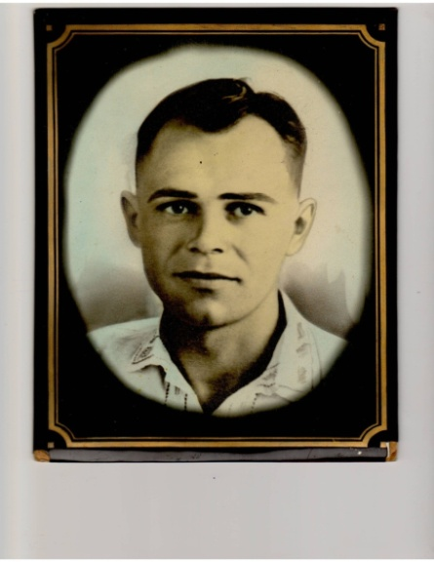
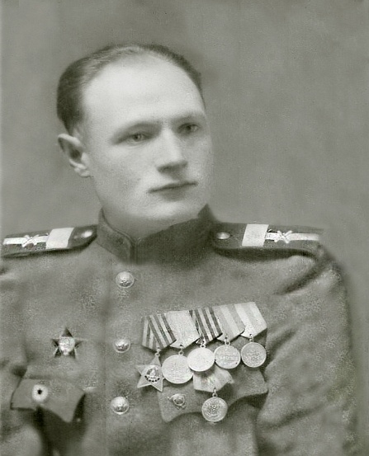
Исследовательская работа
«Наши деды и прадеды – участники
Великой Отечественной войны»
Выполнили: ученики 3 Г класса
Кваша Андрей,
Рогачёва Кристина,
Фёдорова Виктория
Руководитель: Иванова Ю.В.,
учитель начальных классов
Мамонтово, 2015

Slide 2
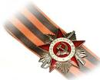
План выступления
1. Вступление.
2. Основная часть:
Наши деды и прадеды – участники ВОВ:
Богомолов Иван Васильевич
Заикин Александр Никитович
Питанин Михаил Филиппович
3. Заключение. Нельзя забывать подвиги наших прадедов, дедов.

Slide 3
Цель исследовательской работы:
Узнать судьбы наших дедов и прадедов – участников Великой Отечественной войны 1941-1945 годов, записать воспоминания, иначе они исчезнут, не оставив нужного следа в истории.

Slide 4
Задачи исследования
Изучить материалы о Великой Отечественной войне;
Расспросить родственников о ветеранах ВОВ с целью изучения фактов их жизни;
Изучить документы и фото из архива наших семей.

Slide 5
Методы исследования
Беседы с родственниками и запись их воспоминаний;
Анализ документов из архива семей, музейного материала (школы);
Поиск информации в Интернете на сайтах «Подвиг народа», в «Википедии»;
Обобщение полученных данных.

Slide 6
Практическое значение
можно использовать на уроках окружающего мира, во внеклассной работе.
работа может помочь другим ребятам заняться изучением истории своей семьи.

Slide 7

Богомолов Иван Васильевич
Прадедушка Фёдоровой Виктории
(1910-1991)

Slide 8
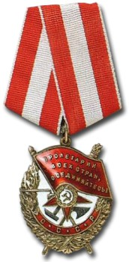
Орден Красного знамени
Орден СССР Красного Знамени учреждён для награждения за особую храбрость, самоотверженность и мужество, проявленные при защите социалистического Отечества.

Slide 9
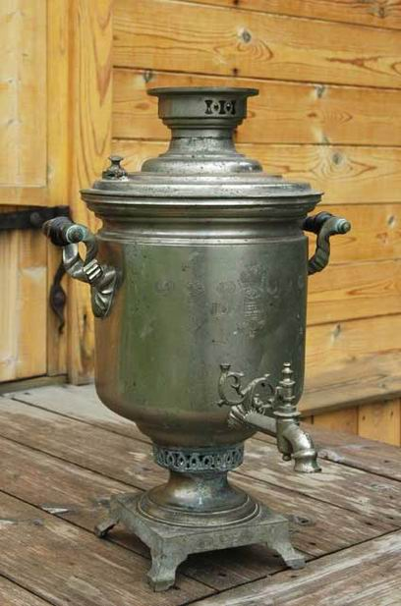
Наградной самовар

Slide 10

Заикин Александр Никитович
Дедушка Кваши Андрея
(1924-2009)

Slide 11
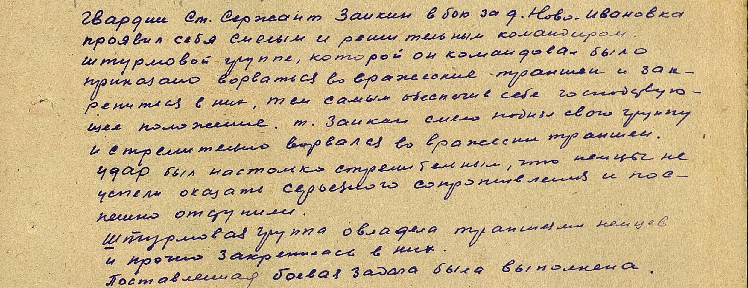
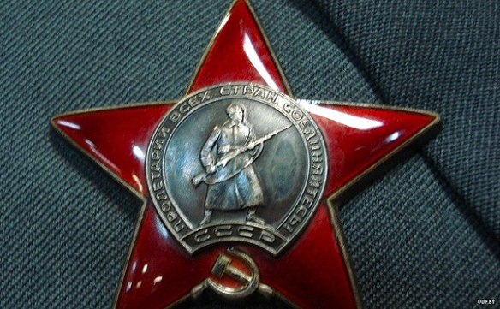
Подвиг дедушки
Этот документ и ещё лист награждения мы нашли на сайте «Подвиг народа».
В нём описывается подвиг, который совершил Александр Никитович, за который он был награжден орденом «Красной Звезды».

Slide 12
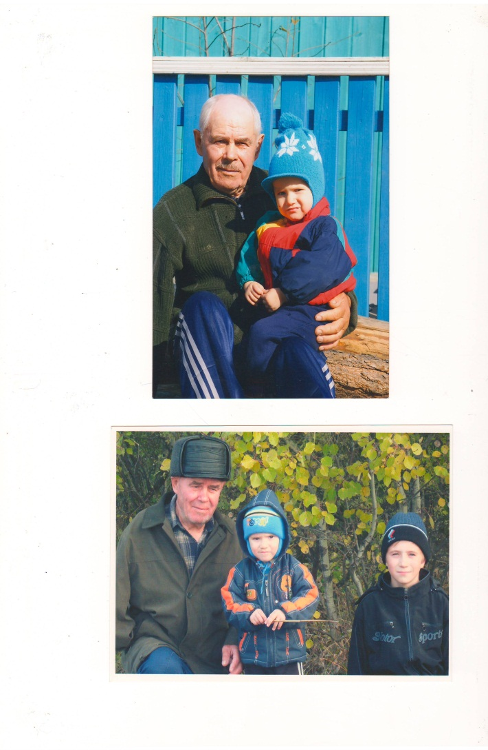
Андрей и дедушка
В семье хранится много фотографий, где внук и дедушка вместе. Жаль, что это был лишь короткий период

Slide 13
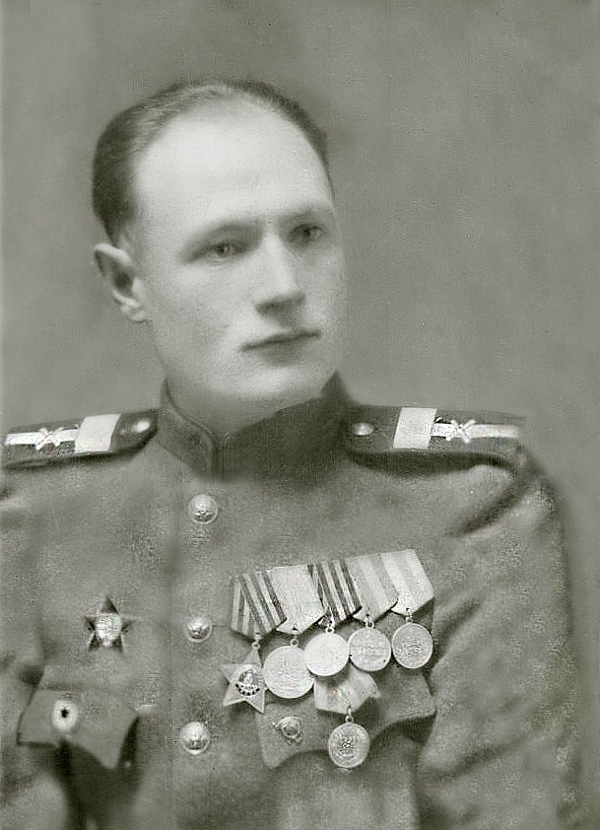
Питанин Михаил Филиппович
Прадедушка
Рогачёвой Кристины
(1920-1991)

Slide 14

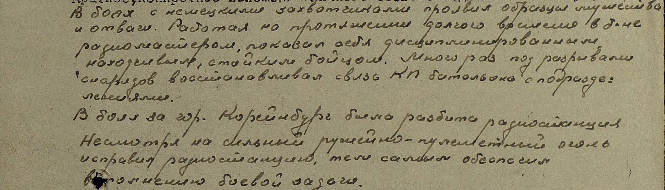
Медаль «За отвагу»

Slide 15
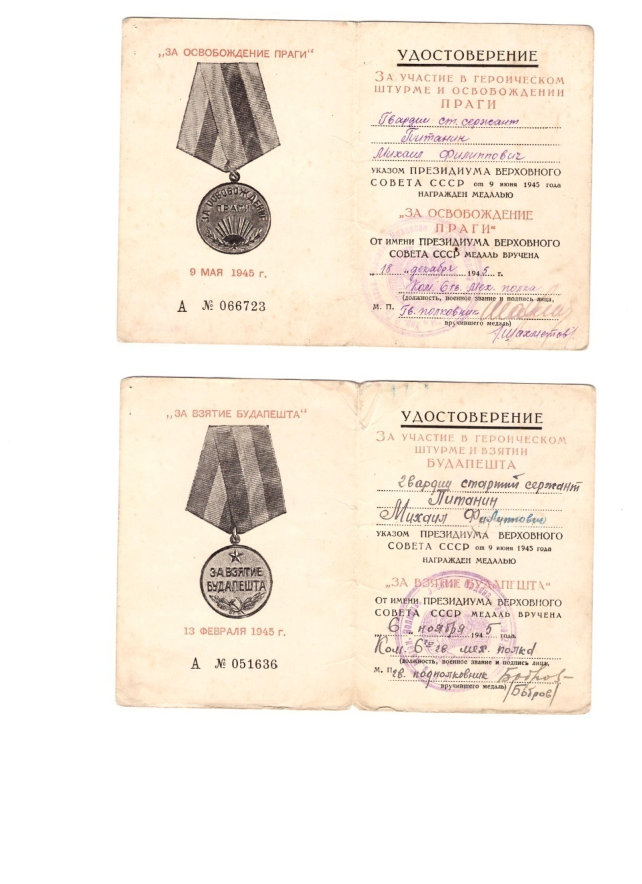
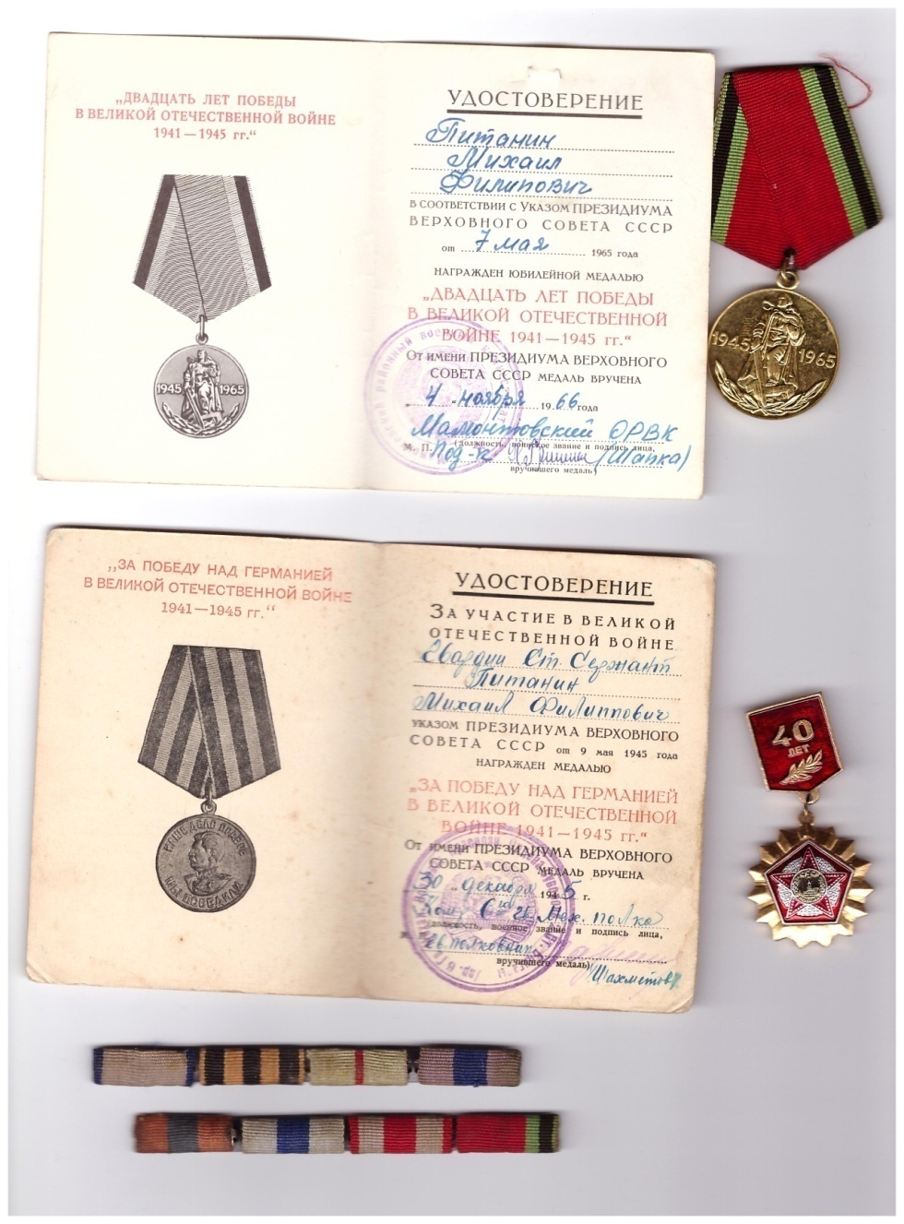
Награды

Slide 16

Спасибо за Победу!

Slide 17
Источники:
Семейные архивы Кваша О.А., Рогачёвых, Фёдоровых (письма, фотографии, документы, награды);
Воспоминания ветеранов, записанных при жизни;
Воспоминания родственников;
Сведения школьного музея Боевой Славы;
Интернет-ресурсы: сайт «Подвиг народа», «Википедия»;
http://medalww.ru/nagrady-sssr/ordena-sssr/orden-krasnogo-znameni

